Slide 1

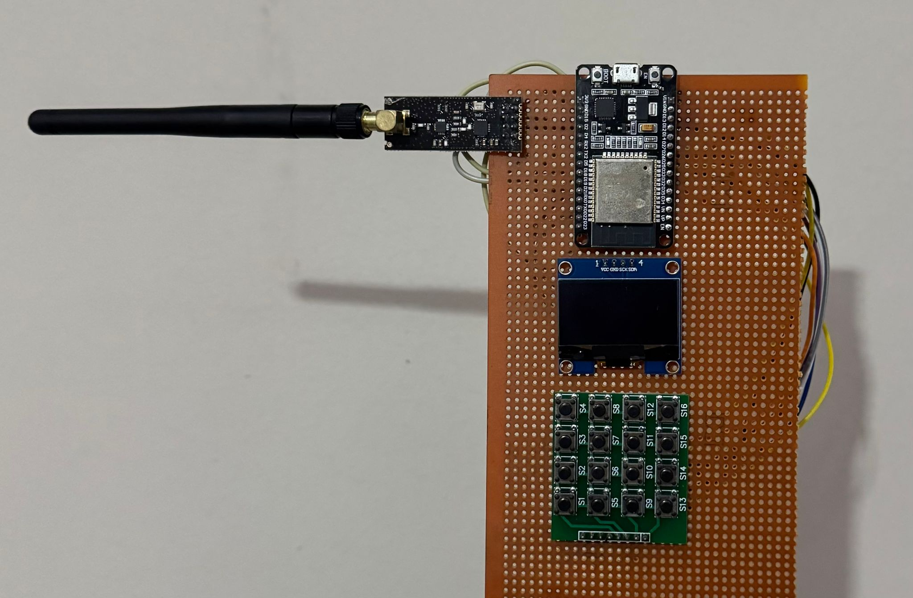
Bağımsız Uzun Menzilli Kablosuz Haberleşme Sistemi
HAZIRLAYAN
BERKAN GÜLTEKİN
KURUM
EGE ÜNİVERSİTESİ
MESLEK YÜKSEKOKULU

Slide 2
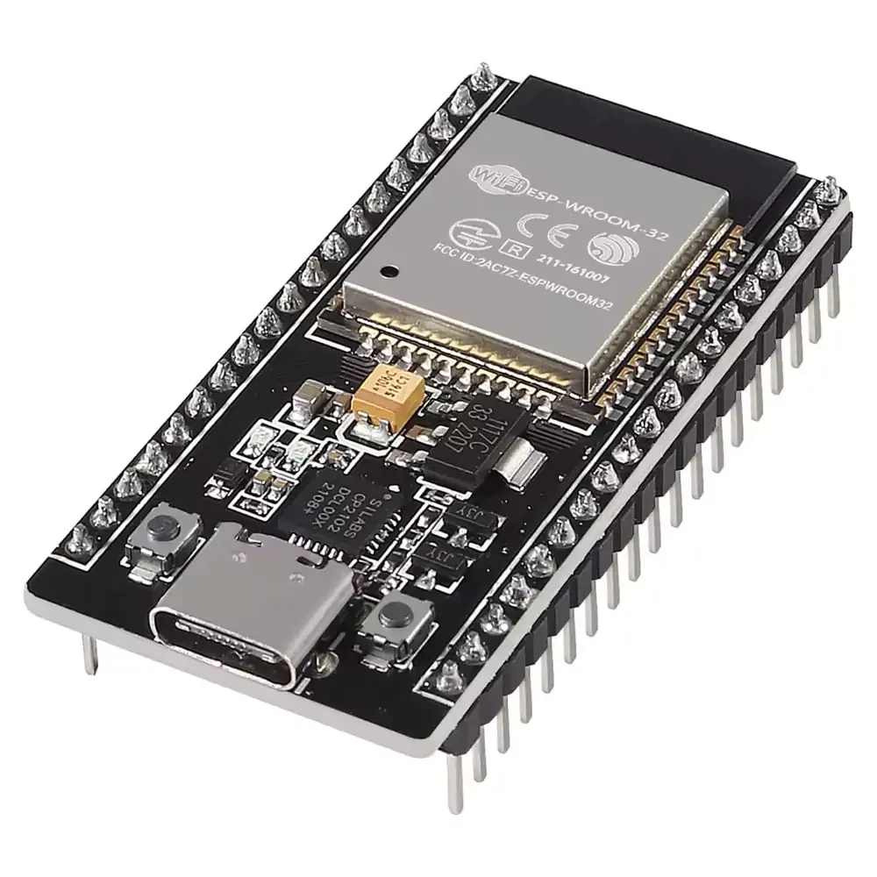
P2P HABERLEŞME NEDİR?
Bu proje; GSM operatörleri, uydu veya internet altyapısına ihtiyaç duymadan, iki nokta arasında uzun menzilli ve güvenilir veri transferi sağlayan kablosuz bir haberleşme sistemidir. [5]
Tam Bağımsız Yapı: Herhangi bir operatör ağına veya Wi-Fi bağlantısına gerek duymadan, afet durumlarında bile kesintisiz iletişim sağlar.Uzun Menzilli İletişim: Standart modüller yerine güçlendirici (PA+LNA) entegreli NRF24L01 kullanılarak kapsama alanı maksimize edilmiştir.Çift Yönlü Haberleşme (Transceiver): Sistemdeki iki cihaz da hem alıcı hem verici olarak çalışarak karşılıklı metin transferine olanak tanır.Entegre Arayüz: Kullanıcıdan metin girişi için Keypad, anlık mesaj ve durum takibi için OLED ekran kullanılarak kullanıcı dostu bir yapı oluşturulmuştur.

Slide 3
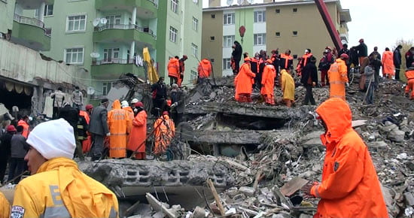
PROBLEMİN TANIMI VE PROJENİN AMACI
Mevcut Sorun: Afet durumlarında (deprem, sel vb.) veya kırsal alanlarda, mevcut iletişim altyapılarının (GSM, İnternet) yetersiz kalması veya tamamen çökmesi sonucu haberleşmenin kesilmesi.
Risk: Hayati bilgi akışının durması ve koordinasyon eksikliği. (Afetlerde iletişim altyapısının %70’ten fazlası ilk 24 saatte devre dışı kalmaktadır). [6]
Çözümümüz: İnternet veya GSM şebekesine ihtiyaç duymadan, kendi bağımsız ağını oluşturan, uzun menzilli ve taşınabilir bir haberleşme sistemi geliştirmek.
HEDEF
Standart modüller yerine PA+LNA (Güçlendirici ve Anten) kullanarak iletişim menzilini maksimize etmek ve sinyal kalitesini artırmak.Afet anında kurtarma ekipleri veya siviller için kesintisiz, eşler arası (Peer-to-Peer) güvenli bir metin iletişim hattı sağlamak.

Slide 4
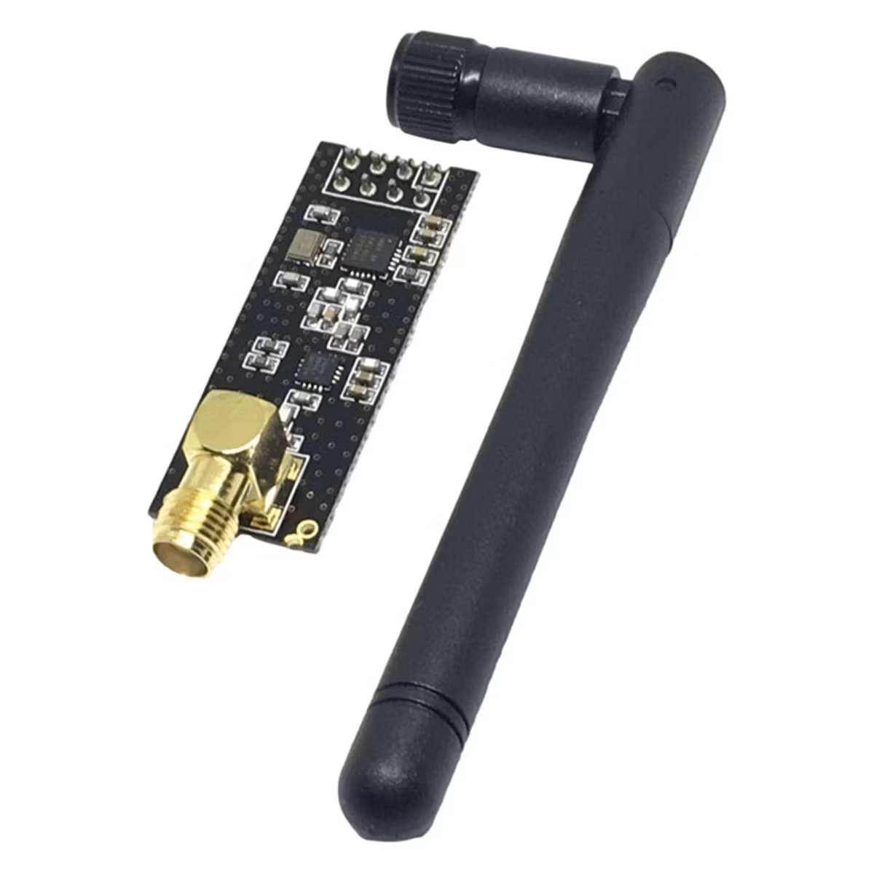
NEDEN BU SİSTEM?
Piyasadaki Eksikler: ❌ Standart kablosuz modüllerin sinyal gücü zayıftır ve iletişim menzili kısıtlıdır.
❌ Mevcut iletişim araçları (Cep telefonları), afet durumlarında altyapıların çökmesiyle (%70 oranında) devre dışı kalır.
❌ Profesyonel alternatifler (Uydu telefonları vb.) yüksek maliyetlidir ve her an erişilebilir değildir.
Sistemin Farkı: ✔ PA + LNA Teknolojisi: Entegre güçlendirici ve anten sayesinde standart modüllere göre menzil maksimize edilmiştir.
✔ Tam Bağımsızlık: İnternet veya GSM operatörüne ihtiyaç duymadan, eşler arası (Peer-to-Peer) güvenli iletişim sağlar.
✔ Ekonomik Çözüm: Düşük maliyetli donanım ile afet anında herkesin kullanabileceği bir ağ oluşturur.

Slide 5
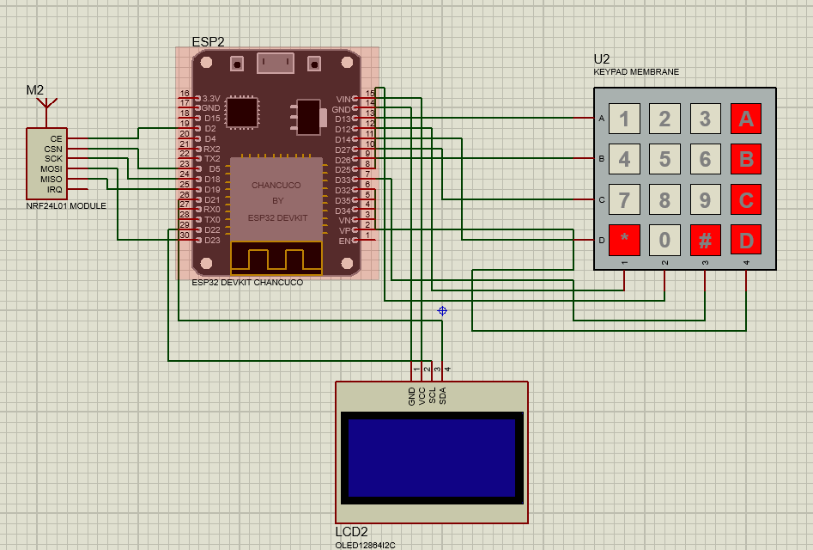
SİSTEM MİMARİSİ VE DONANIM
Ana Kontrolcü: ESP32-WROOM-32 (Çift çekirdekli mimarisi ve zengin GPIO desteği ile sistemin merkezi yönetimini sağlar ). [1]
Kablosuz İletişim: NRF24L01 + PA/LNA (Standart modüller yerine, entegre güçlendirici (PA) ve düşük gürültü amplifikatörlü (LNA) model kullanılarak uzun menzilli veri aktarımı hedeflenmiştir ). [2]
Veri Giriş Arayüzü: 4x4 Matris Keypad (Kullanıcıdan alınan metin verilerinin sisteme girilmesini sağlar ).
Görüntüleme Birimi: OLED Ekran (I2C protokolü ile çalışır; gönderilen ve alınan mesajlar durum bilgisiyle birlikte anlık olarak görüntülenir ). [4]

Slide 6
YAZILIM ALGORİTMASI VE ÇALIŞMA MANTIĞI
Haberleşme Protokolleri: NRF modülü SPI protokolü üzerinden, OLED ekran ise I2C protokolü üzerinden ESP32 işlemcisine bağlanarak yüksek hızlı veri akışı sağlanır.
Transceiver (Alıcı-Verici) Modu: Cihazlar tek yönlü değil, çift yönlü çalışacak şekilde programlanmıştır; her iki cihaz da hem mesaj gönderebilir hem de alabilir.
Çalışma Mantığı
Veri Girişi: Kullanıcı göndermek istediği metni 4x4 Keypad tuş takımı aracılığıyla sisteme girer.
İşleme ve İletim: ESP32 veriyi işler ve güçlendirilmiş (PA+LNA) NRF24L01 modülü üzerinden kablosuz olarak karşı cihaza gönderir.
Görüntüleme: Alıcı cihaz sinyali yakalar ve gelen mesajı OLED ekran üzerinde anlık olarak kullanıcıya gösterir.
[ Klavye ] → [ ESP32 ] → [ NRF24 ] ────────► [ NRF24 ] → [ ESP32 ] → [ OLED ]
(kablosuz)

Slide 7
RİSK YÖNETİMİ VE GELECEK HEDEFLERİ
Karşılaşılan Riskler ve Çözümler:
Gelecek Hedefleri (v2.0):
⚠️ Sinyal Menzili Sorunu: Standart modüllerin düşük kapsama alanı, PA+LNA (Güçlendirici ve Anten) donanımı kullanılarak çözüldü. [3]
📍 GPS Modülü Entegrasyonu: Afet durumunda mesajla birlikte konum koordinatlarının da gönderilmesi.
🕸️ Mesh Network (Ağ) Yapısı: Cihazların birbirini "köprü" olarak kullanarak menzilin kilometrelerce uzatılması.
⚠️ Veri İletim Hataları: Kablosuz aktarımda oluşabilecek kayıplar, yazılımsal hata kontrol algoritmaları ve paket doğrulama yöntemleri ile minimize edildi. [2]
🔒 Uçtan Uca Şifreleme: Haberleşme güvenliği için AES şifreleme algoritmasının eklenmesi.

Slide 8
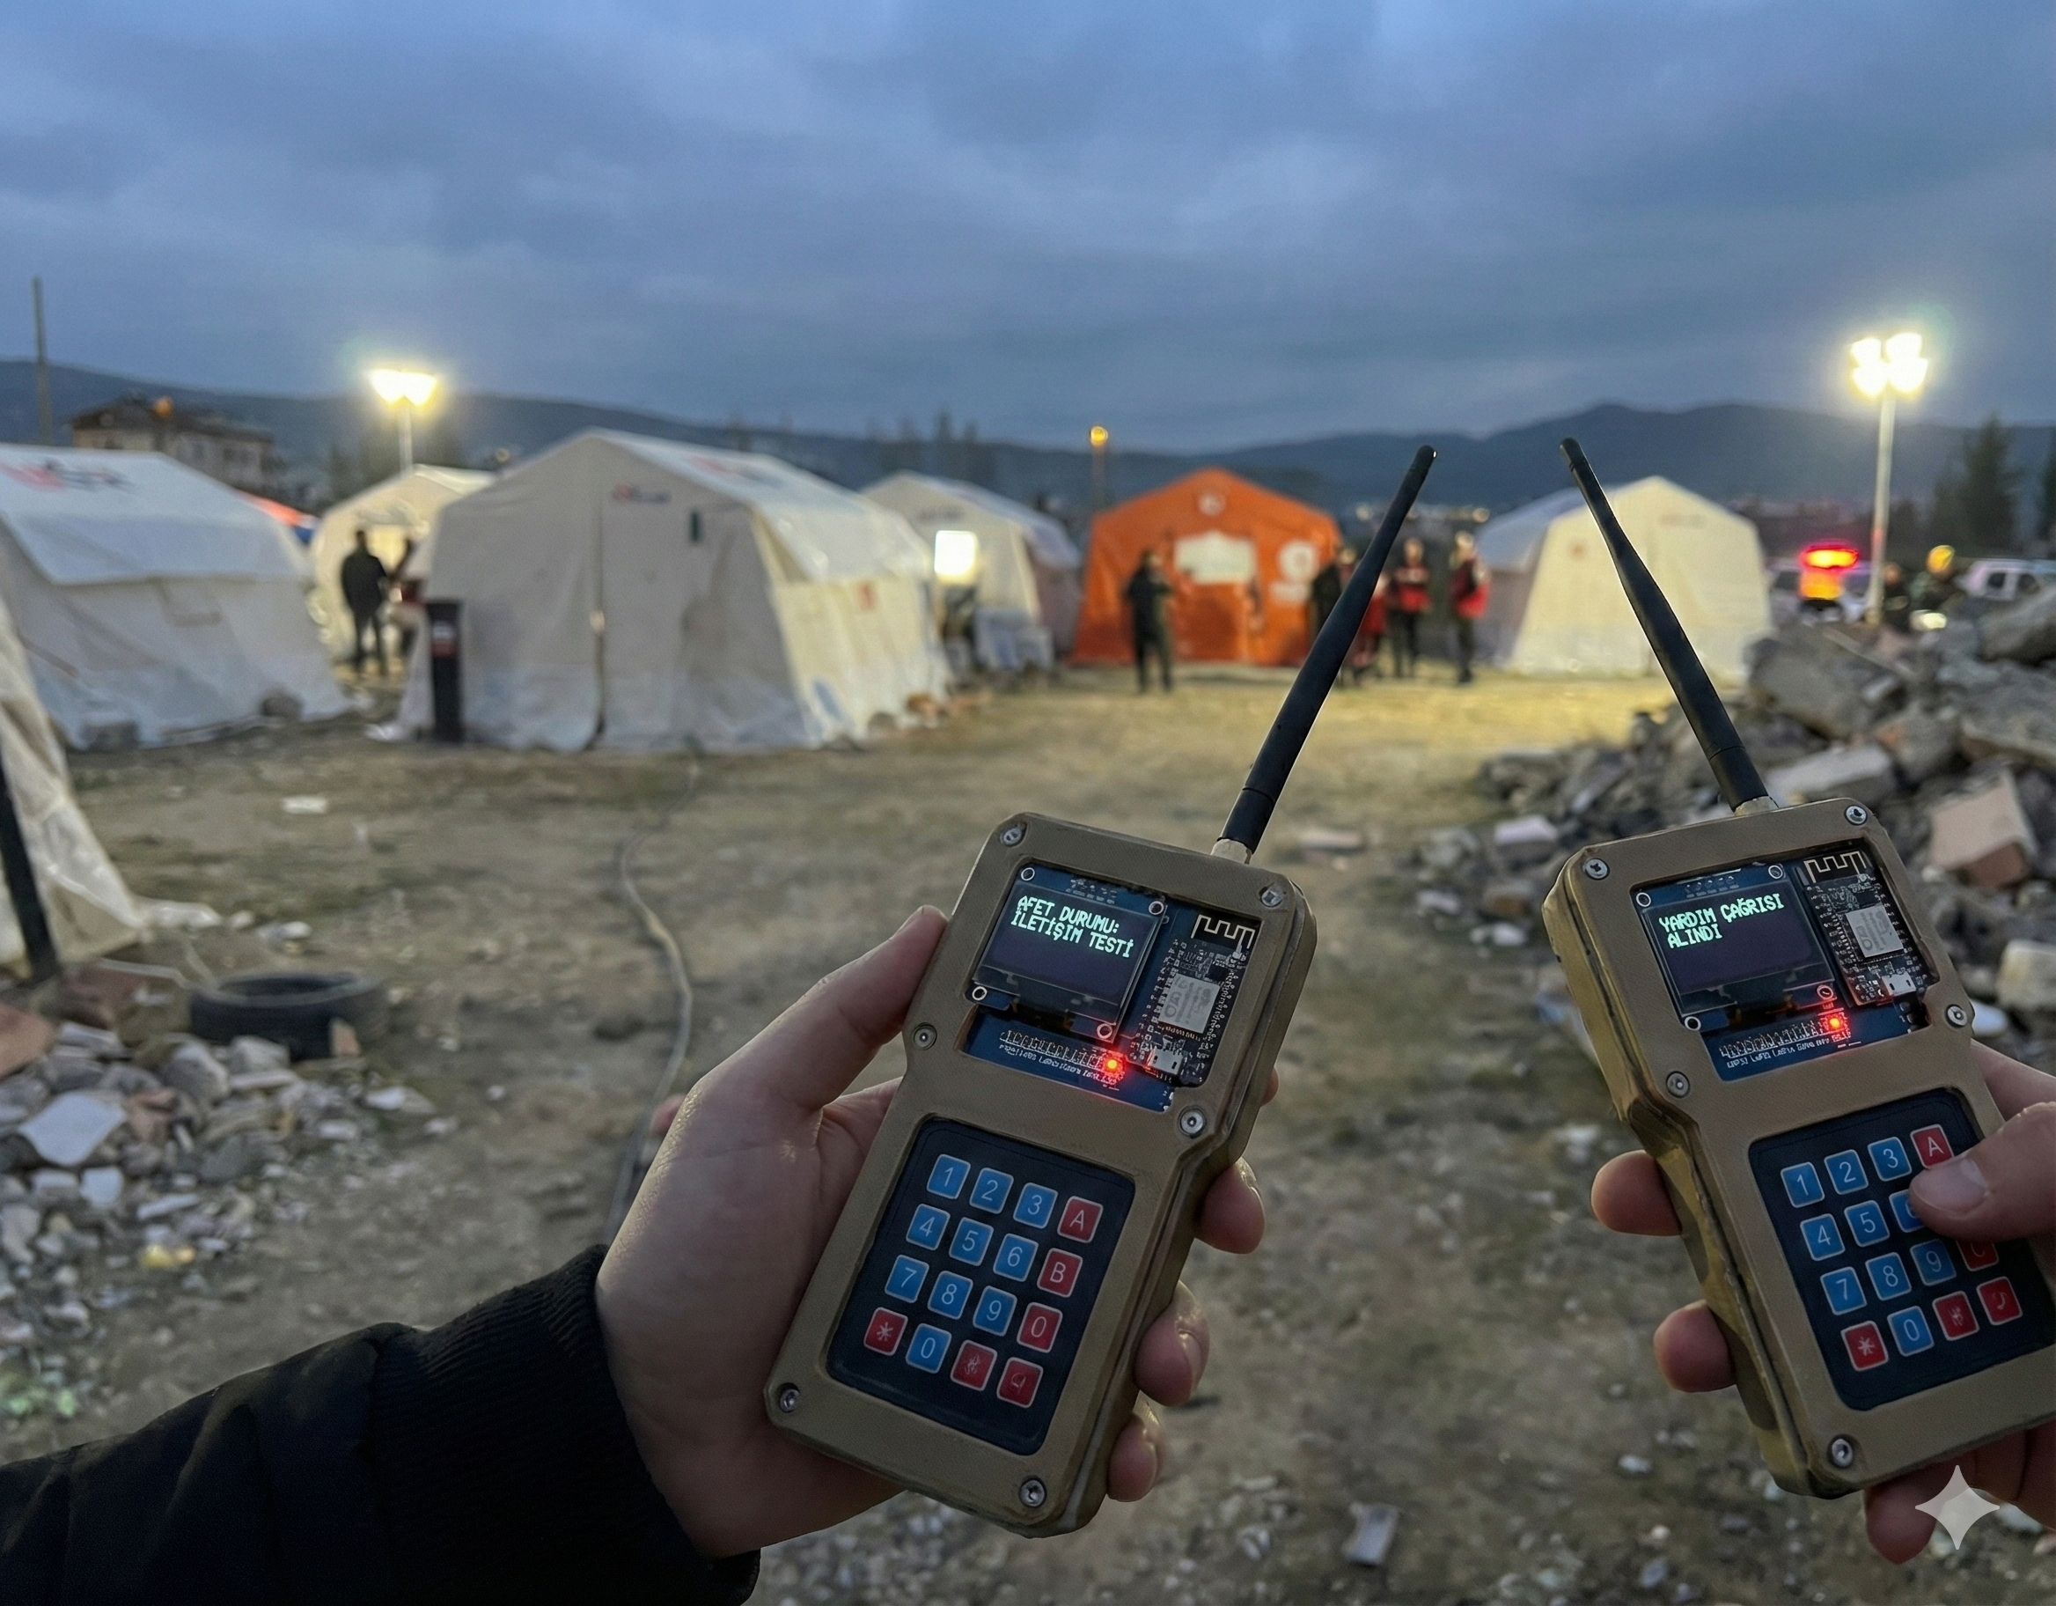
BULGULAR VE SONUÇ
Başarı: Saha testlerinde, geliştirilen prototip ile iki cihaz arasında kablosuz metin transferi sorunsuz bir şekilde gerçekleştirilmiştir.
Performans: Güçlendirici (PA+LNA) donanım sayesinde standart modüllere göre iletişim menzili belirgin şekilde artırılmış ve veriler düşük gecikme (Low Latency) ile kayıpsız iletilmiştir. [3] [2]
Arayüz: Keypad üzerinden girilen mesajların anlık olarak karşı cihazın OLED ekranına yansıdığı ve sistemin kararlı çalıştığı doğrulanmıştır.
Son Söz: Bu proje; GSM veya internet altyapısının çöktüğü afet durumlarında kullanılabilecek, hayat kurtarıcı, düşük maliyetli ve tam bağımsız bir haberleşme çözümüdür. [5, 6]

Slide 9
KAYNAKÇA
[1] Espressif Systems. (2023). ESP32-WROOM-32 Datasheet: Low-Power Wi-Fi & Bluetooth SoC.
[2] Nordic Semiconductor. (2022). nRF24L01+ Single Chip 2.4GHz Transceiver Product Specification.
[3] SparkFun Electronics. (2020). 2.4GHz Antenna Range Test Report: PA/LNA Modules.
[4] Adafruit Industries. (2022). Monochrome OLED Display (I2C) Technical Guide.
[5] Gardner-Stephen, P. (2021). Peer-to-peer wireless communication in disaster scenarios. IEEE Communications Magazine.
[6] Basha, E. A., & Rus, D. (2007). Design of early warning flood detection systems. IEEE Conference on Information and Communication Technologies.

Slide 10
TEŞEKKÜRLER
E POSTA
gultekinberkan1@gmail.com

